Slide 1

第9章 GUI编程
· Swing概述
· Swing顶级容器
· 布局管理器
· 事件管理机制

Slide 2

9.1 Swing概述
Swing是Java语言开发图形化界面的一个工具包。它以抽象窗口工具包（AWT）为基础，使跨平台应用程序可以使用可插拔的外观风格。Swing拥有丰富的库和组件，使用非常灵活，开发人员只用很少的代码就可以创建出优雅的用户界面。

Slide 3
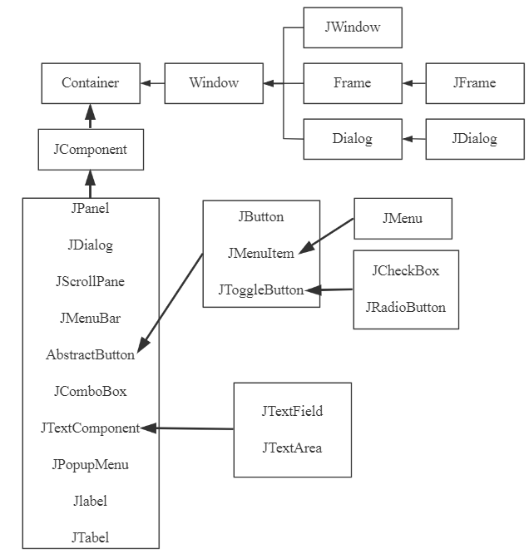
9.1 Swing概述
在Java中，所有的Swing组件都保存在javax.swing包中，为了有效的使用Swing组件，必须了解Swing包的层次结构和继承关系。下面通过一张图描述Swing组件的继承关系。

Slide 4

9.1 Swing概述
从上图可以看出，Swing组件的所有类都继承自Container类，然后根据 GUI开发的功能扩展了两个主要分支，分别是容器分支(包括Window窗口和Panel面板)和组件分支。其中，容器分支是为了实现图形化用户界面窗口的容器而设计的，而组件分支则是为了实现向容器中填充数据、元素以及交互组件等功能。

Slide 5
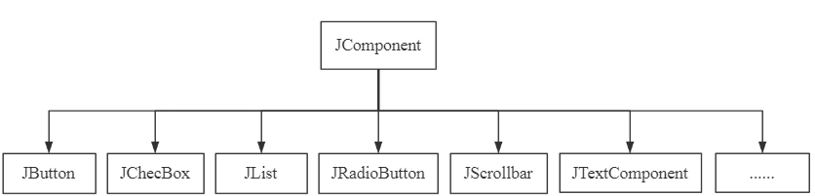
9.1 Swing概述
JComponent类几乎是所有Swing组件的公共超类，JComponent类的所有子类都继承了它的全部公有方法，JComponent的常用子类如下图。

Slide 6

9.1 Swing概述
在容器分支中，Swing组件类中有三个组件是继承的AWT的Window类，而不是继承自JComponent类，这三个组件是Swing中的顶级容器类，它们分别是JFrame、JDialog和JWindow。

Slide 7

9.2 JFrame
在Swing组件中，最常见的一个容器就是JFrame，它是一个独立存在的顶级容器(也叫窗口)，不能放置在其他容器之中。JFrame支持通用窗口所有的基本功能，例如，窗口最小化、设定窗口大小等。

Slide 8
9.2 JFrame
JFrame类的常用操作方法如下表。
方法 | 类型 | 功能描述
public JFrame() throws HeadlessException | 构造方法 | 创建一个普通窗体对象
public JFrame(String title) throws HeadlessException | 构造方法 | 创建一个窗体对象，并指定标题
public void setSize(int width,int height) | 普通方法 | 设置窗体大小
public void setSize(Dimention d) | 普通方法 | 通过Dimention设置窗体大小
public void Background(Color c) | 普通方法 | 设置窗体的背景颜色

Slide 9
9.2 JFrame
方法 | 类型 | 功能描述
public void setLocation(int x,int y) | 普通方法 | 设置组件的显示位置
public void setLocation(Point p) | 普通方法 | 通过Point设置组件的显示位置
public void setVisiable(boolean b) | 普通方法 | 显示或隐藏组件
public Component add(Component comp) | 普通方法 | 向容器中增加组件
public setLayout(Component comp) | 普通方法 | 设置布局管理器，如果设置为null表示不使用
public void pack() | 普通方法 | 调整窗口大小，以适合其子组件的首选大小和布局
public Comntainer getContentPane() | 普通方法 | 返回此窗体的容器对象

Slide 10

9.2 JFrame
接下来通过一个案例演示一下JFrame的使用效果。
import java.awt.FlowLayout;
import javax.swing.*;
class Example01 extends JFrame {
private static void createAndShowGUI() {
//创建并设置JFrame容器窗口
JFrame frame = new JFrame("JFrameTest");
//设置关闭窗口时的默认操作
frame.setDefaultCloseOperation(JFrame.EXIT_ON_CLOSE);
//设置窗口标题
frame.setTitle("JFrameTest");

Slide 11
9.2 JFrame
//设置窗口尺寸
frame.setSize(350, 300);
//设置窗口的显示位置
frame.setLocation(300,200);
//让组件显示
frame.setVisible(true);
}
public static void main(String[] args) {
//调用createAndShowGUI()方法显示GUI程序
createAndShowGUI();
}
}

Slide 12
9.3 布局管理器
组件在容器中的位置和尺寸是由布局管理器决定的，每当需要重新调整屏幕大小时，都要用到布局管理器。Swing常用的布局管理器有4种，分别是FlowLayout（流式布局管理器）、BorderLayout（边界布局管理器）、GridLayout（网格布局管理器）、GridBagLayout（网格包布局管理器）。Swing容器在创建时都会使用一种默认的布局管理器，在程序中可以通过调用容器对象的setLayout()方法设置布局管理器，通过布局管理器自动进行组件的布局管理。

Slide 13

9.3.1 FlowLayout
FlowLayout属于流式布局管理器，是最简单的布局管理器。在这种布局下，容器会将组件按照添加顺序从左向右放置。当到达容器的边界时，自动将组件放到下一行的开始位置。这些组件可以左对齐、居中对齐（默认方式）或右对齐的方式排列。

Slide 14
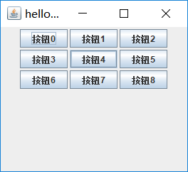
9.3.1 FlowLayout

Slide 15
9.3.2 BorderLayout
BorderLayout（边界布局管理器）是一种较为复杂的布局方式，它将窗体划分为五个区域，分别是东(EAST)、南(SOUTH)、西(WEST)、北(NORTH)、中(CENTER)。组件可以被放置在这五个区域中的任意一个区域中。BorderLayout的布局效果如右图。

Slide 16
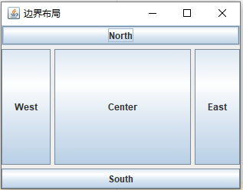
9.3.2 BorderLayout

Slide 17
9.3.3 GridLayout
GridLayout布局管理器是以网格的形式管理容器中组件布局的。GridLayout使用纵横线将容器分成n行m列大小相等的网格，每个网格中放置一个组件。添加到容器中的组件首先放置在第1行第1列（左上角）的网格中，然后在第1行的网格中从左向右依次放置其他组件。一行放满之后，继续在下一行中从左到右放置组件。GridLayout管理方式与FlowLayou类似，但与FlowLayout不同的是，使用GridLayout管理的组件将自动占据网格的整个区域。

Slide 18

9.3.3 GridLayout
GridLayout的有三个构造方法，其中，参数rows代表行数，cols代表列数，hgap和vgap规定水平和垂直方向的间隙。水平间隙指的是网格之间的水平距离，垂直间隙是指网格之间的垂直距离。

Slide 19
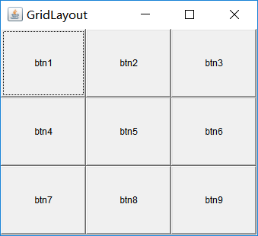
9.3.3 GridLayout

Slide 20

9.3.4 GridBagLayout
GridBagLayout是最灵活、最复杂的布局管理器。GridBagLayout与GridLayout布局管理器类似，不同的是，GridBagLayout允许网格中的组件大小各不相同，而且允许一个组件跨越一个或者多个网格。

Slide 21
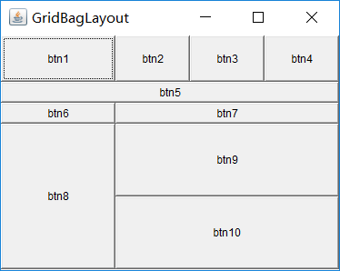
9.3.4 GridBagLayout

Slide 22

9.3.4 GridBagLayout
使用GridBagLayout布局管理器的步骤如下：
（1）创建GridbagLayout布局管理器，设置容器采用该布局管理器。具体示例如下：
GridBagLayout layout = new GridBagLayout();
container.setLayout(layout);

Slide 23
11.3.4 GridBagLayout
（2）创建GridBagContraints对象，并设置该对象的相关属性（设置布局约束条件）。具体示例如下：
GridBagConstraints constraints = new GridBagConstraints();
constraints.gridx = 1; //设置网格的左上角横向索引
constraints.gridy = 1; //设置网格的左上角纵向索引
constraints.gridwidth = 1; //设置组件横向跨越的网格
constraints.gridheight = 1; //设置组件纵向跨越的网格

Slide 24
9.3.4 GridBagLayout
（3）调用GridBagLayout对象的setConstraints()方法，建立GridBagConstraints对象和受控组件之间的关联。具体示例如下：
layout.setConstraints(component,constraints);
（4）向容器中添加组件。具体示例如下：
container.add(conponent);
GridBagConstraints对象可以重复使用。如果改变布局，只需要改变GridBagConstraints对象的属性即可。如果要向容器中添加多个组件，则重复（2）、（3）、（4）步骤。

Slide 25
9.4 事件处理机制
Swing组件中的事件处理专门用于响应用户的操作，例如，响应用户的鼠标单击、按下键盘等操作。在Swing事件处理的过程中，主要涉及到三类对象：
● 事件源（Event Source）：事件发生的场所，通常是产生事件的组件，如窗口、按钮、菜单等。
● 事件对象（Event）：封装了GUI组件上发生的特定事件（通常就是用户的一次操作）。
● 监听器（Listener）：负责监听事件源上发生的事件，并对各种事件做出相应处理（监听器对象中包含事件处理器）。

Slide 26
9.4 事件处理机制
上面提到的事件源、事件对象、监听器在整个事件处理过程中都起着非常重要的作用，它们彼此之间有着非常紧密的联系。接下来用一个图例来描述事件处理的工作流程。

Slide 27

9.4 事件处理机制
接下来通过一个案例演示Swing中的事件处理。
import java.awt.event.*;
import javax.swing.*;
// 自定义事件监听器类
class MyListener implements ActionListener{
// 实现监听器方法，对监听事件进行处理
public void actionPerformed(ActionEvent e) {
System.out.println("用户点击了JButton按钮组件");
}
}

Slide 28
9.4 事件处理机制
public class Example07 {
private static void createAndShowGUI() {
JFrame f = new JFrame("JFrame窗口");
f.setSize(200, 100);
// 创建一个按钮组件，作为事件源
JButton btn = new JButton("按钮");
// 为按钮组件事件源添加自定义监听器
btn.addActionListener(new MyListener());

Slide 29
9.4 事件处理机制
f.add(btn);
f.setVisible(true);
f.setDefaultCloseOperation(JFrame.EXIT_ON_CLOSE);
}
public static void main(String[] args) {
// 调用createAndShowGUI()方法
createAndShowGUI();
}
}

Slide 30
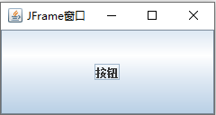
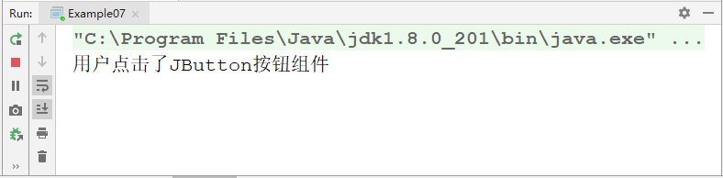
9.4 事件处理机制
程序运行结果如下图。
在左图中单击【按钮】组件，查看控制台，显示输出结果如下图。

Slide 31
9.4 事件处理机制
实现Swing事件处理的主要步骤如下：
（1）创建事件源：除了一些常见的按钮、键盘等组件可以作为事件源外，还可以使用JFrame窗口在内的顶级容器作为事件源。
（2）自定义事件监听器：根据要监听的事件源创建指定类型的监听器进行事件处理。监听器是一个特殊的Java类，必须实现XxxListener接口。根据组件触发的动作进行区分，例如，WindowListener用于监听窗口事件，ActionListener用于监听动作事件。
（3）为事件源注册监听器：使用addXxxListener()方法为指定事件源添加特定类型的监听器。当事件源上发生监听事件后，就会触发绑定的事件监听器，由监听器中的方法对事件进行相应处理。

Slide 32
9.4.1 窗体事件处理
1．窗体事件
大部分GUI应用程序都需要使用Window窗体对象作为最外层的容器，可以说窗体对象是所有GUI应用程序的基础，应用程序中通常都是将其他组件直接或者间接地添加到窗体中。
当对窗体进行操作时，例如，窗体的打开、关闭、激活、停用等，这些动作都属于窗体事件。Java提供了一个WindowEvent类用于表示窗体事件。在应用程序中，当对窗体事件进行处理时，首先需要定义一个实现了WindowListener接口的类作为窗体监听器，然后通过addWindowListener()方法将窗体对象与窗体监听器进行绑定。

Slide 33

9.4.1 窗体事件处理
接下来通过一个案例实现对窗体事件的监听。
import java.awt.event.*;
import javax.swing.*;
public class Example08 {
private static void createAndShowGUI() {
JFrame f = new JFrame("WindowEvent");
f.setSize(400, 300);
f.setLocation(300, 200);
f.setVisible(true);
f.setDefaultCloseOperation(JFrame.EXIT_ON_CLOSE);
// 使用内部类创建WindowListener实例对象，监听窗体事件
f.addWindowListener(new WindowListener() {
public void windowOpened(WindowEvent e) {
System.out.println("windowOpened---窗体打开事件");
}

Slide 34
9.4.1 窗体事件处理
public void windowIconified(WindowEvent e) {
System.out.println("windowIconified---窗体图标化事件");
}
public void windowDeiconified(WindowEvent e) {
System.out.println("windowDeiconified---窗体取消图标化事件");
}
public void windowDeactivated(WindowEvent e) {
System.out.println("windowDeactivated---窗体停用事件");
}
public void windowClosing(WindowEvent e) {
System.out.println("windowClosing---窗体正在关闭事件");
}
public void windowClosed(WindowEvent e) {
System.out.println("windowClosed---窗体关闭事件");
}

Slide 35
9.4.1 窗体事件处理
public void windowActivated(WindowEvent e) {
System.out.println("windowActivated---窗体激活事件");
}
});
}
public static void main(String[] args) {
createAndShowGUI();
}
}

Slide 36
9.4.2 鼠标事件处理
2．鼠标事件
在图形用户界面中，用户会经常使用鼠标进行选择、切换界面等操作，这些操作被定义为鼠标事件，包括鼠标按下、鼠标松开、鼠标单击等。Java提供了一个MouseEvent类描述鼠标事件。处理鼠标事件时，首先需要通过实现MouseListener接口定义监听器（也可以通过继承适配器MouseAdapter类定义监听器），然后调用addMouseListener()方法将监听器绑定到事件源对象。

Slide 37

9.4.2 鼠标事件处理
接下来通过一个案例学习如何监听鼠标事件。
import java.awt.*;
import java.awt.event.*;
import javax.swing.*;
public class Example09 {
private static void createAndShowGUI() {
JFrame f = new JFrame("MouseEvent");
f.setLayout(new FlowLayout()); // 为窗口设置布局
f.setSize(300, 200);
f.setLocation(300, 200);
f.setVisible(true);
f.setDefaultCloseOperation(JFrame.EXIT_ON_CLOSE);

Slide 38
9.4.2 鼠标事件处理
JButton but = new JButton("Button"); // 创建按钮对象
f.add(but); // 在窗口添加按钮组件
// 为按钮添加鼠标事件监听器
but.addMouseListener(new MouseListener() {
public void mouseReleased(MouseEvent e) {
System.out.println("mouseReleased-鼠标放开事件");
}
public void mousePressed(MouseEvent e) {
System.out.println("mousePressed-鼠标按下事件");
}
public void mouseExited(MouseEvent e) {
System.out.println("mouseExited—鼠标移出按钮区域事件");
}

Slide 39
9.4.2 鼠标事件处理
public void mouseEntered(MouseEvent e) {
System.out.println("mouseEntered—鼠标进入按钮区域事件");
}
public void mouseClicked(MouseEvent e) {
System.out.println("mouseClicked-鼠标完成单击事件");
}
});
}
public static void main(String[] args) {
// 调用createAndShowGUI()方法并显示GUI程序
createAndShowGUI();
}
}

Slide 40
9.4.3 键盘事件处理
3．键盘事件
键盘操作也是最常用的用户交互方式，例如，键盘按下、释放等，这些操作被定义为键盘事件。Java提供了一个KeyEvent类表示键盘事件，处理KeyEvent事件的监听器对象需要实现KeyListener接口或者继承KeyAdapter类，然后调用addKeyListener()方法将监听器绑定到事件源对象。

Slide 41
9.4.3 键盘事件处理
接下来通过一个案例学习如何监听键盘事件。
import java.awt.*;
import java.awt.event.*;
import javax.swing.*;
public class Example10 {
private static void createAndShowGUI() {
JFrame f = new JFrame("KeyEvent");
f.setLayout(new FlowLayout());
f.setSize(400, 300);
f.setLocation(300, 200);
JTextField tf = new JTextField(30); // 创建文本框对象
f.add(tf); // 在窗口中添加文本框组件
f.setVisible(true);
f.setDefaultCloseOperation(JFrame.EXIT_ON_CLOSE);

Slide 42
9.4.3 键盘事件处理
// 为文本框添加键盘事件监听器
tf.addKeyListener(new KeyAdapter() {
public void keyPressed(KeyEvent e) {
// 获取对应的键盘字符
char keyChar = e.getKeyChar();
// 获取对应的键盘字符代码
int keyCode = e.getKeyCode();
System.out.print("键盘按下的字符内容为：" + keyChar+" ");
System.out.println("键盘按下的字符代码为：" + keyCode);
}
});
}

Slide 43
9.4.3 键盘事件处理
public static void main(String[] args) {
// 调用createAndShowGUI()方法并显示GUI程序
createAndShowGUI();
}
}

Slide 44
9.4.4 动作事件处理
4．动作事件
动作事件与前面3种事件有所不同，它不代表某类事件，只是表示一个动作发生了。例如，在关闭一个文件时，可以通过键盘关闭，也可以通过鼠标关闭。在这里读者不需要关心使用哪种方式关闭文件，只要是对关闭按钮进行操作，就会触发动作事件。
在Java中，动作事件用ActionEvent类表示，处理ActionEvent事件的监听器对象需要实现ActionListener接口。监听器对象在监听动作时，不会像鼠标事件一样处理鼠标的移动和单击的细节，而是去处理类似于“按钮按下”这样“有意义”的事件。

Slide 45

11.5 本章小结
本章主要讲解了Java中比较流行的GUI图形用户工具——Swing。首先讲解了Swing的顶级窗口，包括Jframe和Jdialog；其次讲解了布局管理器，包括FlowLayout、BorderLayout、GridLayout等；然后讲解了事件处理机制，以及常见的事件处理；最后讲解了Swing常用的组件，包括面板组件、文本组件、标签组件等。通过本章的学习，读者会了GUI的开发原理、开发技巧和开发思想，实现更高级的编程。

